Slide 1

Let Me Know
05/05/2023

Slide 2
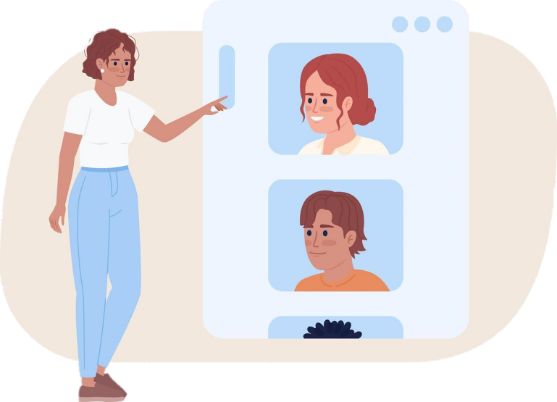
Introduzione
In un mondo dove si fa sempre di più con l’informatica ci siamo chiesti fa una persona a costruire nuove relazioni e conoscere nuove persone. Ad oggi gli unici metodi che sembrano più papabili sembrano siano tramite social e app di incontri con tutte le difficolta del caso, ma in base a che cosa scelgo di scrivere a una persona
sulla base di una foto ?
sulla base di quanto è curato il profilo ?
Perché dover demandare una tale scelta cosi critica all aspetto estetico
05/05/2023

Slide 3
Soluzioni offerte dalla nostra app
Anonimato
Descrizione caratteriale tramite dei parametri predefiniti empatia umorismo e ottimismo
Inclusione di una chat fra utenti
La possibilità di cercare nuovi utenti tramite dei parametri
05/05/2023

Slide 4
Soluzioni da implementare in versioni successive
Form rivolti all’utente volti al valutare i parametri di empatia ottimismo e umorismo
Un profilo utente con una descrizione del proprio carattere personale in modo più ampio
Una seconda tipologia di utenti psicologi che possano essere un riferimento per gli utenti che vogliano avviarsi verso un percorso di terapia, ove un utente decide di farsi seguire lo psicologo può accedere allo storico degli aggiornamenti che riguardano l’utente
05/05/2023

Slide 5
Nel concreto su cosa poggia la nostra app
Grafica implementata grazie alle funzionalità offerte da Compose
Una logica di elementi parcelable e mutable state
Comunicazione con il database tramite Room
Un applicazione del pattern MVVC
Gestione della directory resources per contenere le stringhe di testo utilizzate e facilitarne la traduzione successiva
05/05/2023

Slide 6
Grafica implementata grazie alle funzionalità offerte da Compose
Per far si che l’interfaccia sia scritta nello stesso linguaggio di programmazione con cui scrivo il codice, garantendo una più facile gestione e leggibilità , inoltre tale sistema permette anche la facilità con cui si sa ridimensionare sui diversi schermi e tener conto delle preferenze utente
05/05/2023

Slide 7
Comunicazione con il database tramite Room
Attualmente il database è in locale e si opta gia per una versione centralizzata, con room viene facilitato tutto il meccanismo di astrazione con cui il programmatore comunica con il database, tramite un astrazione della DAO delle entity
05/05/2023

Slide 8
Applicazione del pattern MVVC
Tramite l’intermediazione con room viene facilitato tutto il meccanismo di comunicazione con il database, inoltre tramite un meccanismo di astrazione il programmatore sa esattamente il livello di astrazione con cui dover interagire.
Grazie a questo livello di astrazione viene impossibilitato l’accesso diretto ai dati
05/05/2023

